Slide 1
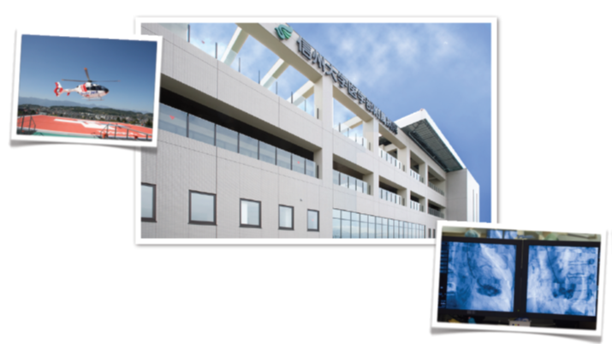
Cardiologistを目指す
ハンズオンセミナー
研修医の皆様へ
日々の診療・研修でお忙しいことと存じます。さて、この度、信州大学医学部循環器内科学教室ではCardiologistを目指す初期研修医の皆様を対象にセミナーを開催いたします。
当日は虚血グループ、心エコーグループのセミナーを企画しております。
多くの皆様の参加をお待ちしております。
信州大学医学部 循環器内科学教室
日 時：2017年7月15日（土）14：30～17：30
場 所：信州大学医学部附属病院 外来診療棟３階 循環器内科医局
長野県松本市旭３-１-１ TEL 0263-37-3486（循環器内科医局）
１．オリエンテーション≪循環器内科 医局≫
２．実技講習会 ≪外来診療棟≫
虚血グループ バーチャルラボ実技講習会
心エコーグループ 心エコー実技講習会
※当日は２班に分かれ実技講習会に参加いただきます
３．循環器セミナー in Matsumoto
＊懇親会を１８時からご希望の先生のみ松本市内で開催します
当日ご参加いただける初期研修医の先生は、別紙にご記入いただきFAXまたはメールでご連絡下さいますよう宜しくお願いいたします。教室員一同、当日を楽しみにしております。
信州大学医学部 循環器内科学教室

Slide 2
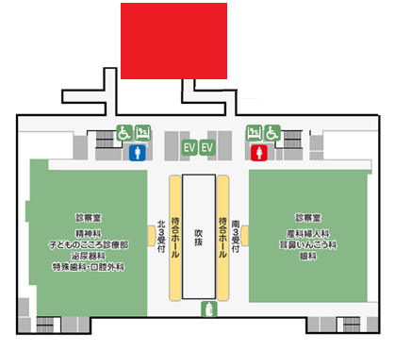
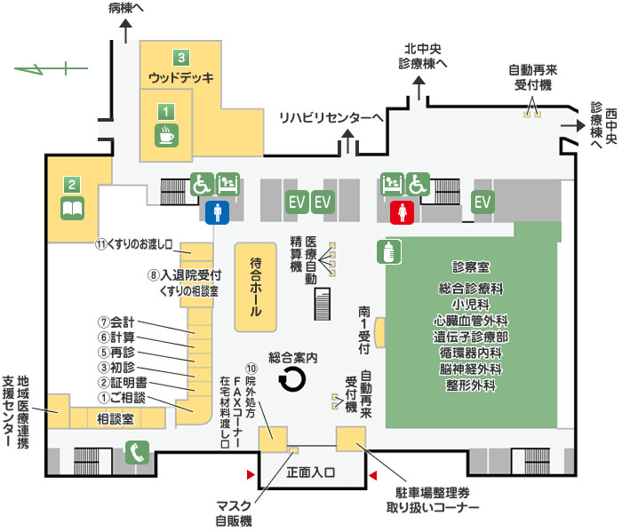
信州大学医学部附属病院 （外来棟３階：循環器内科医局）
※外来棟正面玄関よりお越しください。
※赤字矢印通りにお進みください。
循環器内科
医局
3階
エレベータを降りた後
赤字の順路にて
循環器内科医局に
お越しください。
1階
病院正面玄関入口から
エレベータで3階まで
お越しください。
正面玄関
入り口

